Slide 1
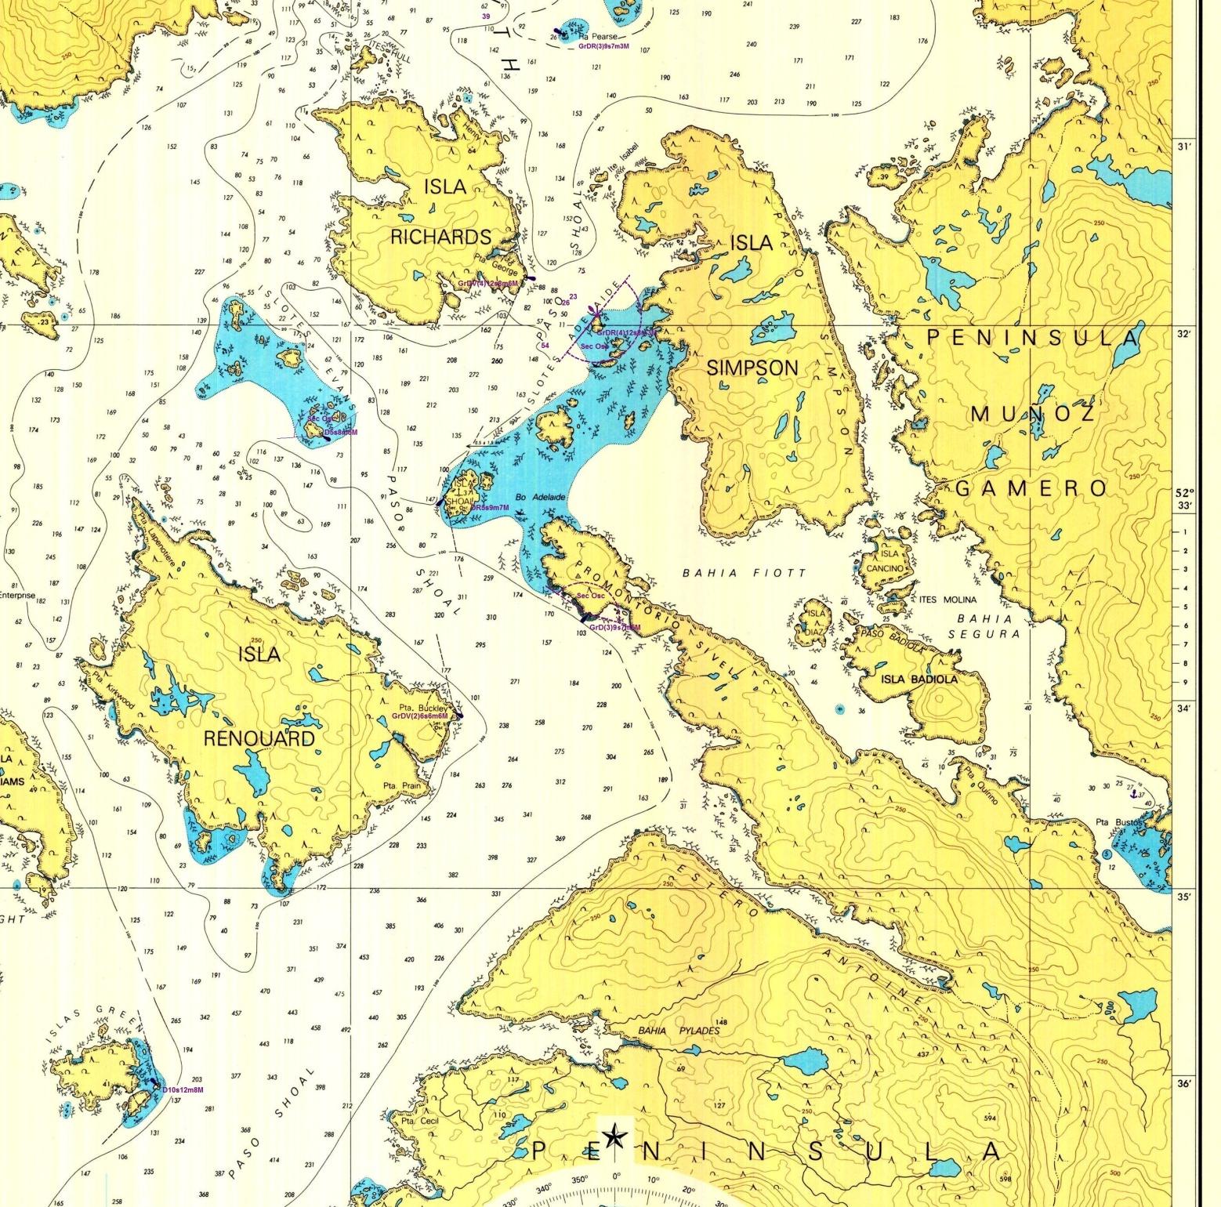
Nº 11112
SITUACIÓN
Proviniendo desde el S navegando por el Paso Shoal, con RV = 322° y proa a la baliza Ites. Evans. Próximo a llegar a la cuadra la de la baliza luminosa Isla Shoal, debe caer a estribor hasta el RV = 045°, proa a la baliza de la Isla Simpson.
Como usted ya domina el cálculo de la Distancia al Nuevo Rumbo (DNR), su Comandante le pide:
Demarcación de caída a la baliza Isla Shoal.
Distancia de caída al Ite. Evans por la proa.
De las Curvas Evolutivas de su buque, obtiene los siguientes datos:
Avance : 600 yardas
Traslación: 400 yardas
DISTANCIA AL NUEVO RUMBO
(TAREA)
RESPUESTA
Demarcación de caída =
Distancia de caída =
Notes:
1

